Slide 1
Муниципальное бюджетное дошкольное образовательное учреждение детский сад №3 «Тополёк» станицы Фастовецкой муниципального образования Тихорецкий район
Мастер-класс для родителей
по нетрадиционным пальчиковым играм «Пальчикам не дам скучать — буду весело играть»
воспитатель Киященко Наталья Александровна

Slide 2
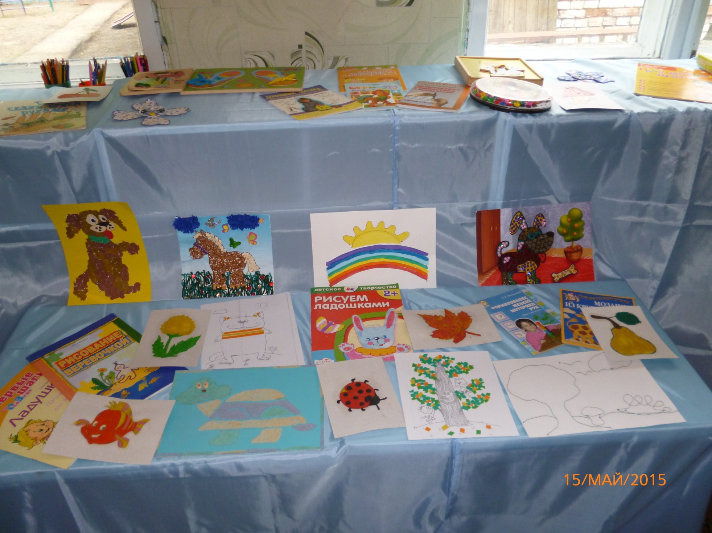
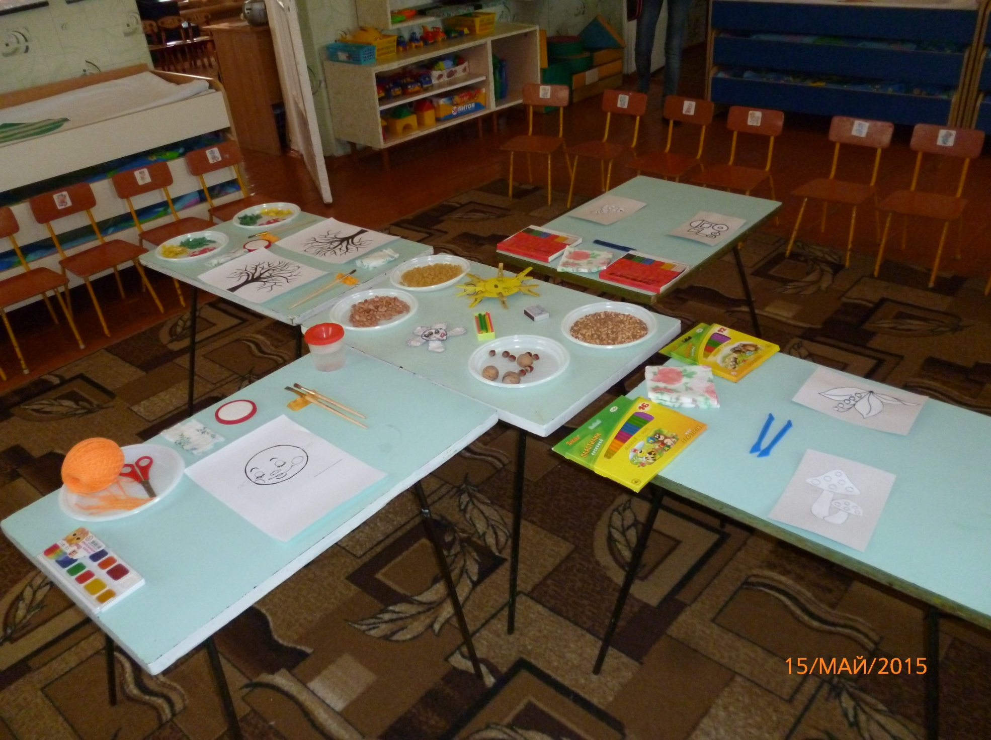

Slide 3
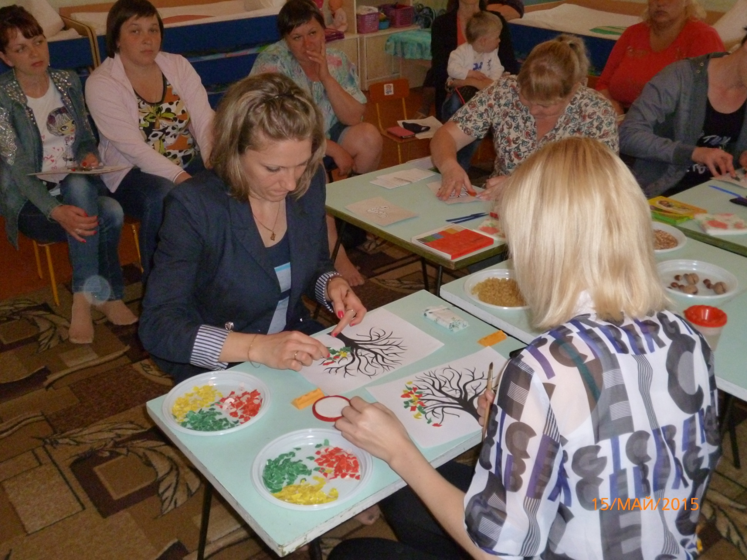

Slide 4
